Slide 1
數學運算子
算術運算:
運算子 | 例子 | 說明
+ | var1 = var2 + var3 | 將 var2 和 var3 的內容相加， 然後放到 var1
++ | var1++ | 即是 var1 = var1 + 1
- | var1 = var2 - var3 | 將 var2 減去 var3 的結果放到 var1
-- | var1-- | 即是 var1 = var1 - 1
* | var1 = var2 * var3 | 將 var2 和 var3 的內容相乘， 然後放到 var1
/ | var1 = var2 / var3 | 將 var2 除以 var3 的結果放到 var1
% | var1 = var2 % var3 | 將 var2 除以 var3 的餘數放到 var1

Slide 2
運算子-範例(一)
計算1+1=?
<html>
<head>
<title>計算的範例</title>
</head>
<body>
<script language="JavaScript">
var x=1;//宣告時即賦予值
var x1;
document.write("初始的x值:"+x+"<br>");
x1=x+1; // 進行 x+1 運算後將結果指定給 x1 變數
document.write("x+1後的值:"+x);
</script>
</body>
</html>

Slide 3
運算子-範例(二)
字串連接
<html>
<head>
<title>字串的範例</title>
</head>
<body>
<script language="JavaScript">
var fname="Leo",lname="Chen";//宣告時即賦予值
var name=fname+" "+lname; // 字串串接，並指定給 name 變數
//可改為 name=fname + lname; //必較其呈現結果
document.write("First name:"+fname+"<br>");
document.write("Last name:"+lname+"<br>");
document.write("name:"+name);
</script>
</body>
</html>

Slide 4
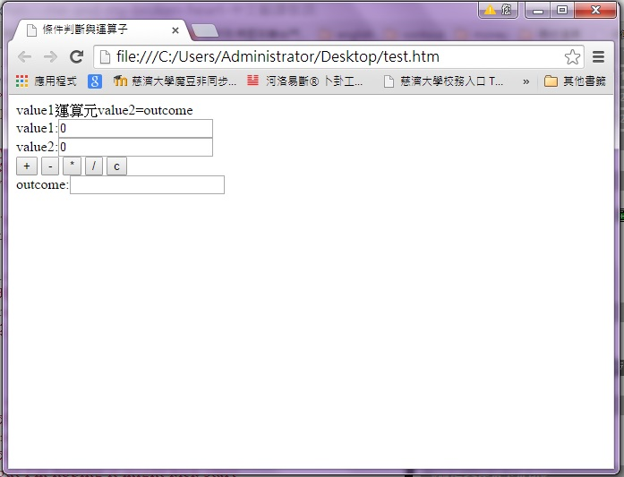
小試身手
以下是一個可以計算兩個不定變數加減乘除與歸零的JS語法，但並不完整，請依前面所學，將缺失的部分填上，填完就可以做出以下的網頁。

Slide 5
<html>
<head>
<title>條件判斷與運算子</title>
</head>
<body>
value1運算元value2=outcome<br>
value1:<input id='v1' type="number" value="0"><br>
value2:<input id='v2' type="number" value="0"><br>
<button onclick=“myFunction(1);”>+</button> //按下加的按鈕，type為1
<button onclick="myFunction(2);">-</button> //按下加的按鈕，type為2
<button onclick="myFunction(3);">*</button> //按下加的按鈕，type為3
<button onclick="myFunction(4);">/</button> //按下加的按鈕，type為4
<button onclick="myFunction(5);">c</button><br> //按下加的按鈕，type為5
outcome:<input id='outcome' ><br>

Slide 6
<script language="JavaScript">
function myFunction(type) {
var x1 = parseFloat(document.getElementById(‘v1’).value); //x1為value1
var x2 = parseFloat(document.getElementById(‘v2’).value); //x2為value2
var total;
if(type==1) //按下加時，type為1
{
}
else if(type== ) //按下減
{
}
else if(type== ) //按下乘
{
}

Slide 7
else if(type== ) //按下除
{
if(x2==0)//分母為零時
total=error;
else//分母不為零時
}
else if(type== ) //按下歸零
{
document.getElementById('v1').value=0;
document.getElementById('v2').value=0;
total=0;
}
document.getElementById(‘outcome’).value=total; //將計算結果寫進outcome
}
</script>
</body>
</html>

